Slide 1
Трибина за родитеље/друге законске заступнике
Трибина за родитеље/друге законске заступнике деце раног узраста (од 3 до 5,5 година) са темом Значај раног развоја је одржана у Читлуку 1.октобра 2019. године.
Трибину су одржале и на питања присутних о овој теми одговарале:
-Марија Средојевић, стр.сарадник психолог, ПУ,,Ната Вељковић
-др Драгица Симић, педијатар, Дечји диспанзер
-Драгана Дунђеровић, дефектолог-логопед, ПУ,,Ната Вељковић’’
-Невена Мијајловић, социјални радник, Центар за социјални рад.
-мр Далиборка Живковић, васпитач сарадник, ПУ,,Ната Вељковић’’
Трибини је присуствовала и васпитач Ана Павловић – носилац реализације програма Живимо и учимо заједно – Sikaves bešaves savore, почевши од 7.октобра 2019.

Slide 2
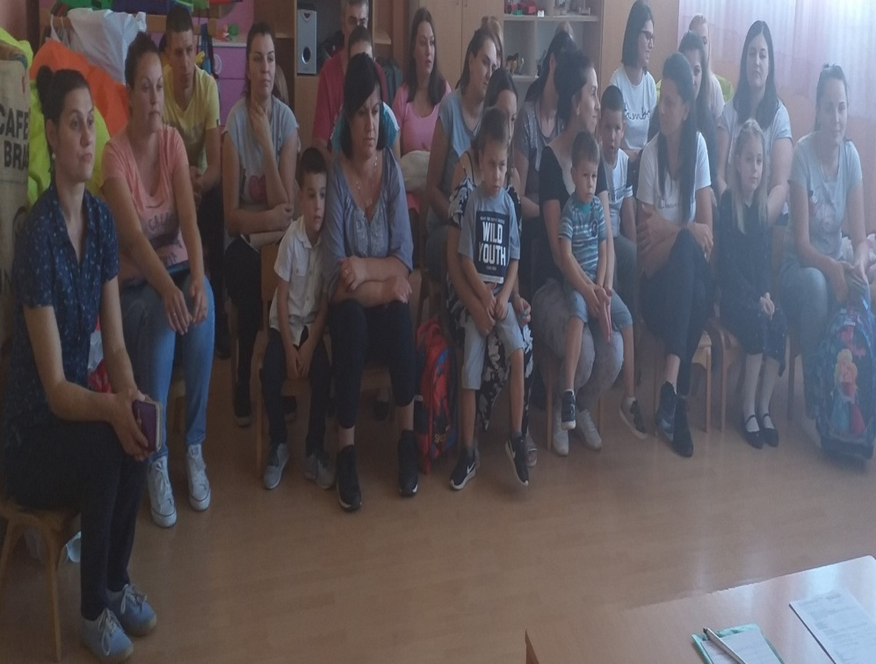
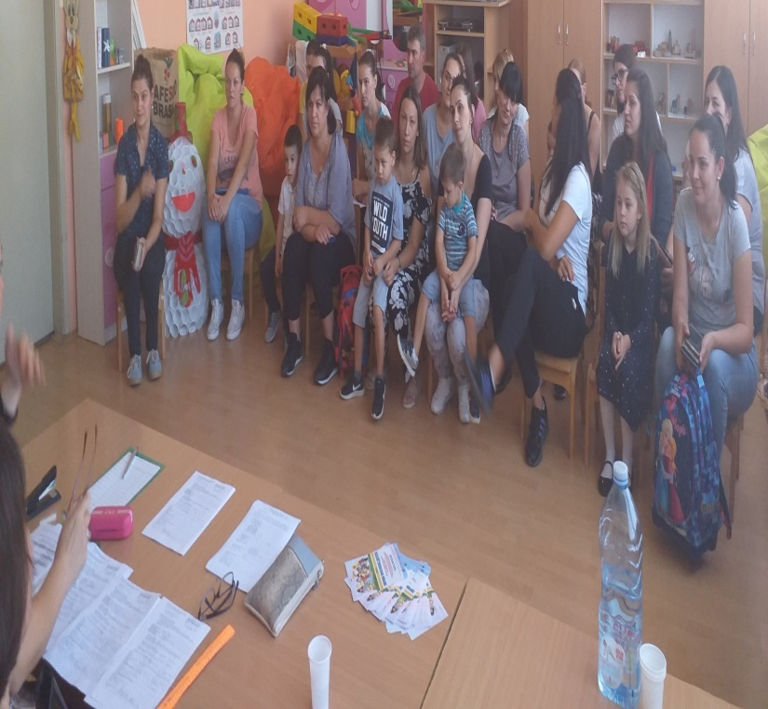
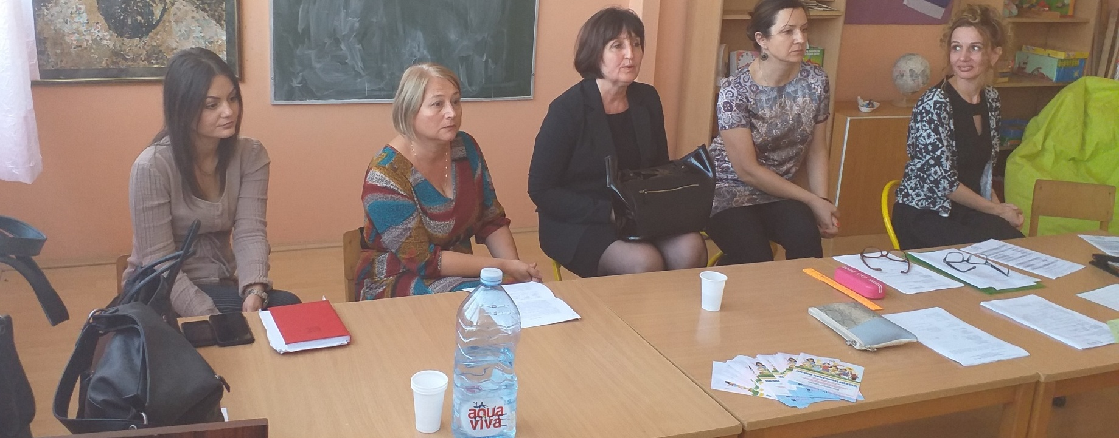

Slide 3
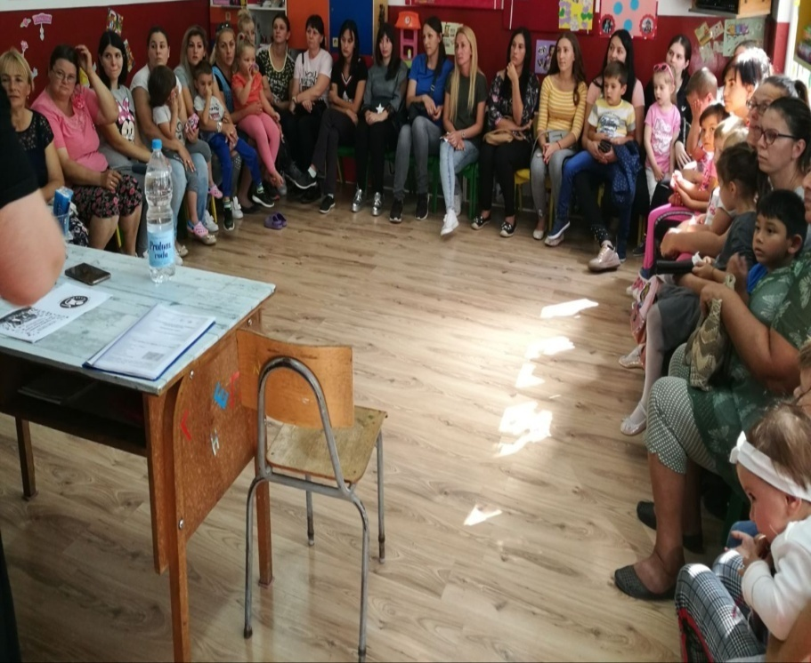
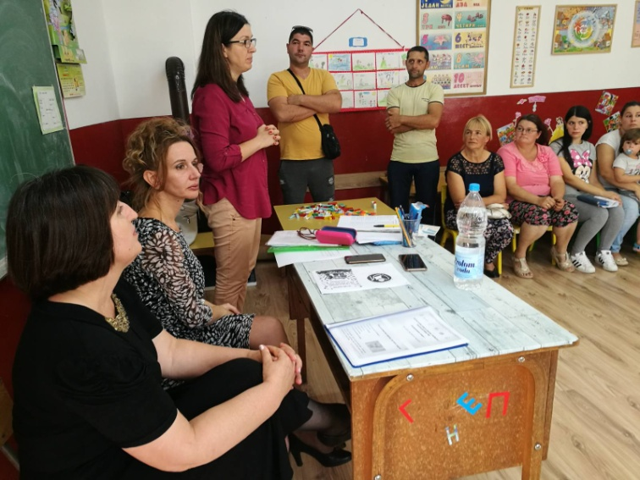
Трибина за родитеље/друге законске заступнике деце раног узраста (од 3 до 5,5 година) са темом Значај раног развоја је одржана у Великом Шиљеговцу 2.октобра 2019. године.
Трибину су одржале и на питања присутних о овој теми одговарале:
-Марија Средојевић, стр.сарадник психолог, ПУ,,Ната Вељковић
-др Драгица Симић, педијатар, Дечји диспанзер
-мр Далиборка Живковић, васпитач сарадник, ПУ,,Ната Вељковић’’
Трибини је присуствовала и васпитач Ана Беговић – носилац реализације програма Живимо и учимо заједно – Sikaves bešaves savore, почевши од 7.октобра 2019.

Slide 4


